Slide 1


Banco de dados

Slide 2

REVISÃO
2

Slide 3

Revisão
https://www.educaplay.com/learning-resources/16607231-banco_de_dados_aula_1_a_4.html

Slide 4

Tabela (ou Relação)
Nome da tabela
Nome de campo
Coluna
JOGO
CODIGO | NOME_JOGO | EMPRESA | ANO | GENERO
001 | Minecraft | Mojang | 2011 | Sandbox
002 | Fortnite | Epic Games | 2011 | Battle royale
003 | Call Of Duty: Black Ops 2 | Activision | 2012 | FPS
004 | Need for Speed: Underground 2 | EA | 2004 | Corrida
005 | Battlefield 3 | EA | 2011 | FPS
006 | Skate 3 | EA | 2010 | Simulação
007 | Tony Hawks Pro Skater HD | Activision | 2012 | Simulação
Valor de campo
Linha

Slide 5
Detalhes sobre as tabelas
As linhas de uma tabela não tem ordenação, a menos que a instrução de consulta tenha especificado explicitamente uma ordenação
Os valores de uma tabela são atômico e monovalorados

Slide 6
ALTERAR
6

Slide 7
Preparando ambiente
Crie um script sql em branco
Salve na pasta AULA 3 dentro da pasta Banco de Dados;
Deixe também o script desenvolvido na AULA 2 e também o script que possui o cadastro de todos os funcionarios abertos;
Ative o banco de dados empresa_xpto;
No script da AULA 3 execute o seguinte comando:
SET SQL_SAFE_UPDATES = 0;

Slide 8
Alteração de registros
UPDATE <tabela> SET <campo> = <expressão> [condição];

Slide 9
Alteração de registros
Exemplo:
UPDATE funcionarios set nome = “Seu Nome” WHERE nome = “Monica Yates”;

Slide 10
Alteração de registros
ATENÇÃO!
NUNCA dê UPDATE sem WHERE

Slide 11
Alteração de registros
Exemplo:
UPDATE funcionarios set nome = “Seu Nome;

Slide 12
Excluir
12

Slide 13
Remoção de registros
DELETE FROM <tabela> [condição];

Slide 14
Remoção de registros
ATENÇÃO!
NUNCA dê DELETE sem WHERE

Slide 15
Remoção de registros
DELETE FROM funcionarios;

Slide 16
Exercícios
Execute o DELETE FROM funcionarios; para limpar a tabela de funcionários e insira eles novamente.
Veja se estão cadastrados novamente (Faça qualquer consulta para fazer essa verificação).
Monica Yates foi demitida da empresa XPTO. Exclua ela do banco de dados.

Slide 17
Exercícios
Todos os professores(cargo: Professor) receberam um reajuste de 10% em seus salários
Funcionários com salários abaixo do salário mínimo tiveram os seus salários reajustados para o salário mínimo.

Slide 18
Exercícios
Atualize o cadastro do Alan Robinson alterando o seu cargo para Desenvolvedor Front-End;

Slide 19
Redundância
19

Slide 20
Redundância de dados
Uma das aplicações principais de um Banco de Dados é evitar a redundância nos dados.

Slide 21
Trabalhando com datas
21

Slide 22
Funções de data
SELECT NOW();
SELECT CURDATE();
SELECT DAY('2023-10-20');
SELECT MONTH('2023-10-20');
SELECT YEAR('2023-10-20');

Slide 23
Funções de data - DESAFIO
Calcule a idade de todos os funcionários na tabela de funcionarios.

Slide 24
Funções de data - DESAFIO
Calcule a idade de todos os funcionários na tabela de funcionarios.

Slide 25
Índices
25

Slide 26
Índice
Crie um novo script;
Crie um banco de dados chamado cine_senai_max;
Ative esse BD;
Crie uma tabela chamada filmes com as seguintes colunas: titulo VARCHAR(60), genero VARCHAR(45), duracao VARCHAR(45), ano_lancamento INT, preco_aluguel DOUBLE

Slide 27
Índice
Cadastre um filme:
Titulo: Tropa de Elite
Gênero: Ação
Duração: 115
Ano de lançamento: 2007
Preço aluguel: 5.99

Slide 28
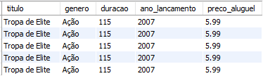
Índice
Observe que o mesmo filme pode ser cadastrado várias vezes, e isso é um problema.

Slide 29
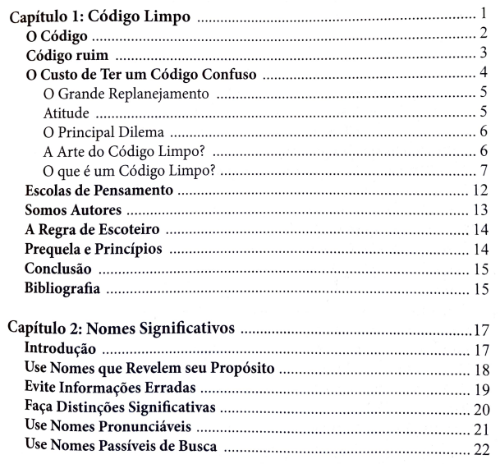
Índice - Conceito
Podemos traçar um paralelo do índice em um banco de dados com um sumário que existe nos livros. Um índice em um banco de dados é uma estrutura que melhora a velocidade de recuperação de dados de uma tabela.

Slide 30

Índice - Chave primária (primary key)
É uma coluna, ou uma combinação de colunas, cujos valores distinguem uma linha das demais dentro de uma tabela. Esse valor é único.
Chave primária/ Primary key (PK)
Empregado
codigo_emp | nome | codigo_depot | categ_funcional
E5 | Sousa | D1 | C5
E3 | Santos | D2 | C5
E2 | Silva | D1 | C2
E1 | Soares | D1 | _

Slide 31
Índice – Na prática
Exclua a tabela filmes para adicionarmos um índice nessa tabela e otimizar nosso banco de dados.
DROP TABLE filmes;

Slide 32
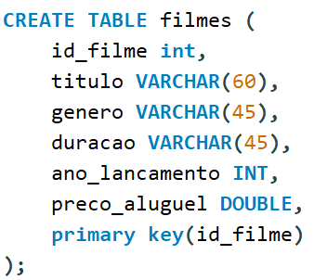
Índice – Na prática

Slide 33
Índice – Na prática
Faça novamente o cadastro do mesmo filme anteriormente citado, porém agora informando a chave primária.

Slide 34
Índice – Na prática
Tente cadastrar novamente esse mesmo filme. Observe que agora ele irá exibir uma mensagem de erro, pois o índice Primary key, além de ajudar no processo de busca dos dados, é importando para identificar e garantir que os dados não se repitam.

Slide 35
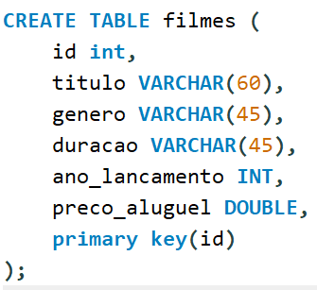
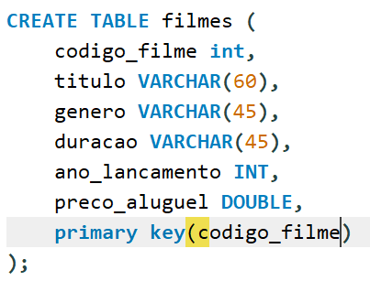
Índice – Exemplos

Slide 36
Índice – Exercícios
Abra o arquivo dados_filmes.sql;
Faça o cadastro dos filmes disponibilizados no arquivo;
Verifique se os filmes foram cadastrados fazendo uma consulta simples de todas as colunas.

Slide 37
Índice – Exercícios
Localize o nome e gênero do filme com id 6
Localize o nome e ano de lançamento do filme com id 33
Observe que ao consultar dados utilizando como filtro uma chave primária ele sempre deverá retornar um único registro

Slide 38
Índice – Exercícios
O registro com id 73 foi cadastrado incorretamente. Localize esse registro, confirme se realmente não se trata de um filme. Caso não seja um filme, realize a exclusão.

Slide 39
Índice – Exercícios
O filme Rio 2 foi cadastrado como filme de Ação, porém se trata de uma Animação. Primeiro consulte o filme Rio 2 pelo nome, para identificar qual é o seu ID e em seguida atualize o gênero utilizando o id do filme como filtro.

Slide 40
Índice – Exercícios
O filme Tropa de Elite apesar do tempo, no Cine Senai Max ainda possui uma grande demanda. Como forma de aumentar os lucros, foi solicitado um aumento em 10% no preço do aluguel do filme.

Slide 41


